Slide 1
Programme national de formation – Université de printemps d’histoire des arts.
ART ET MODE

Slide 2
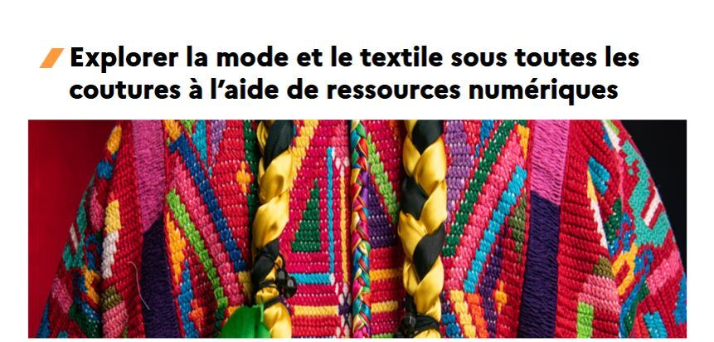
Histoire des arts
Quand la mode devient objet d'étude
Une actualité d'EDUSCOL :

Slide 3
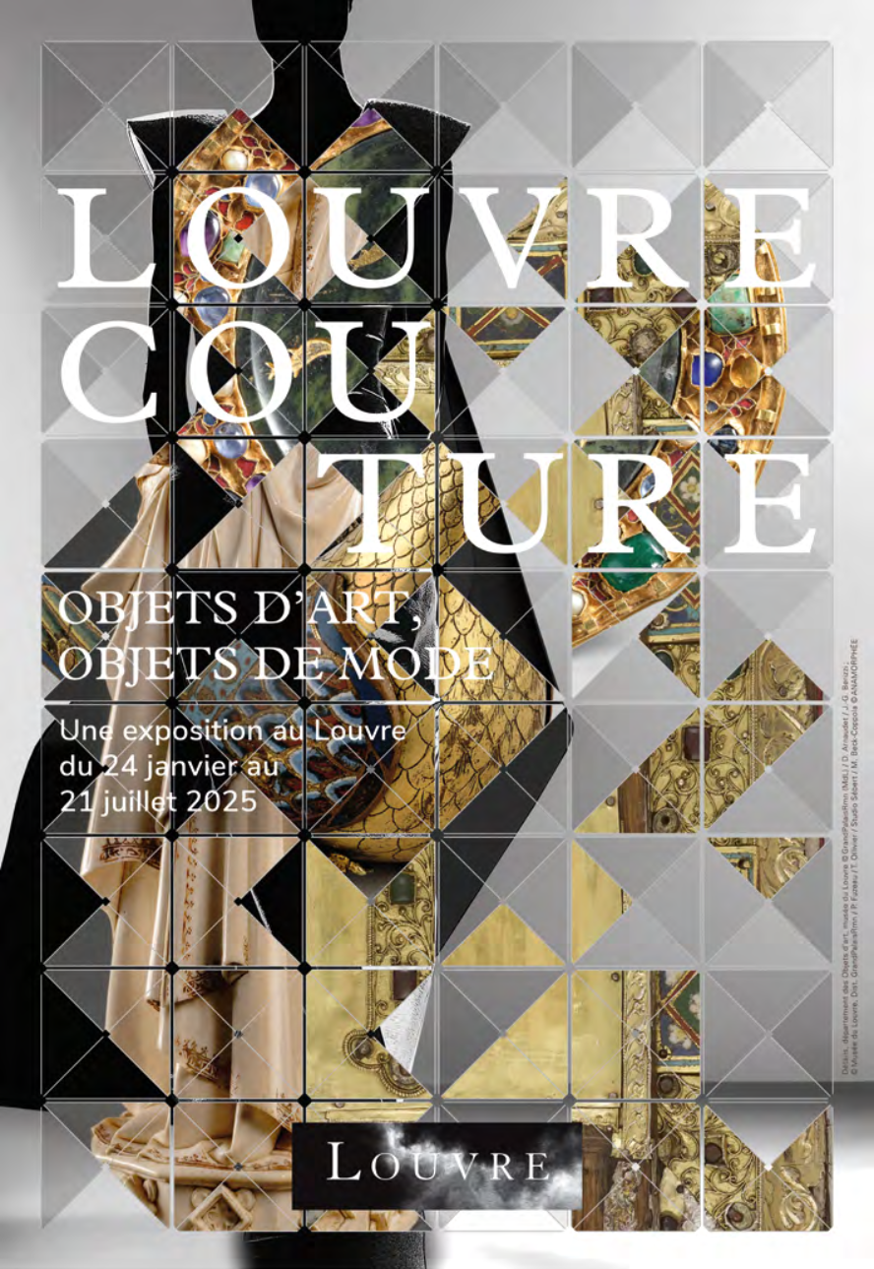


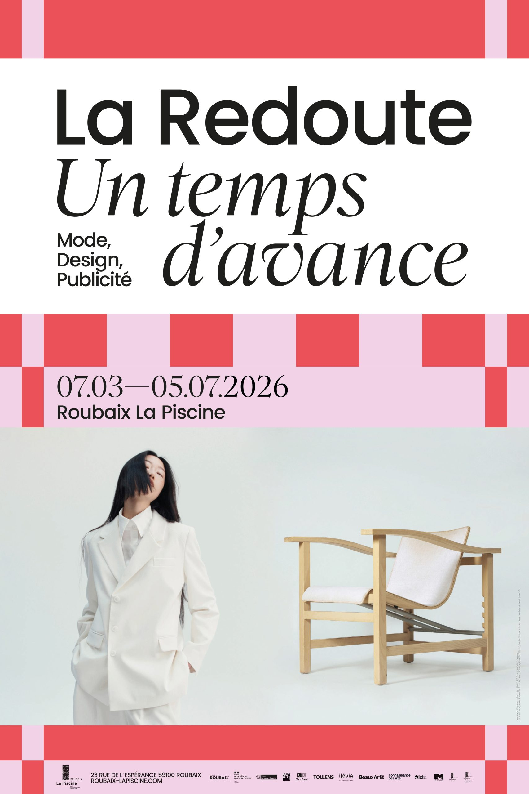
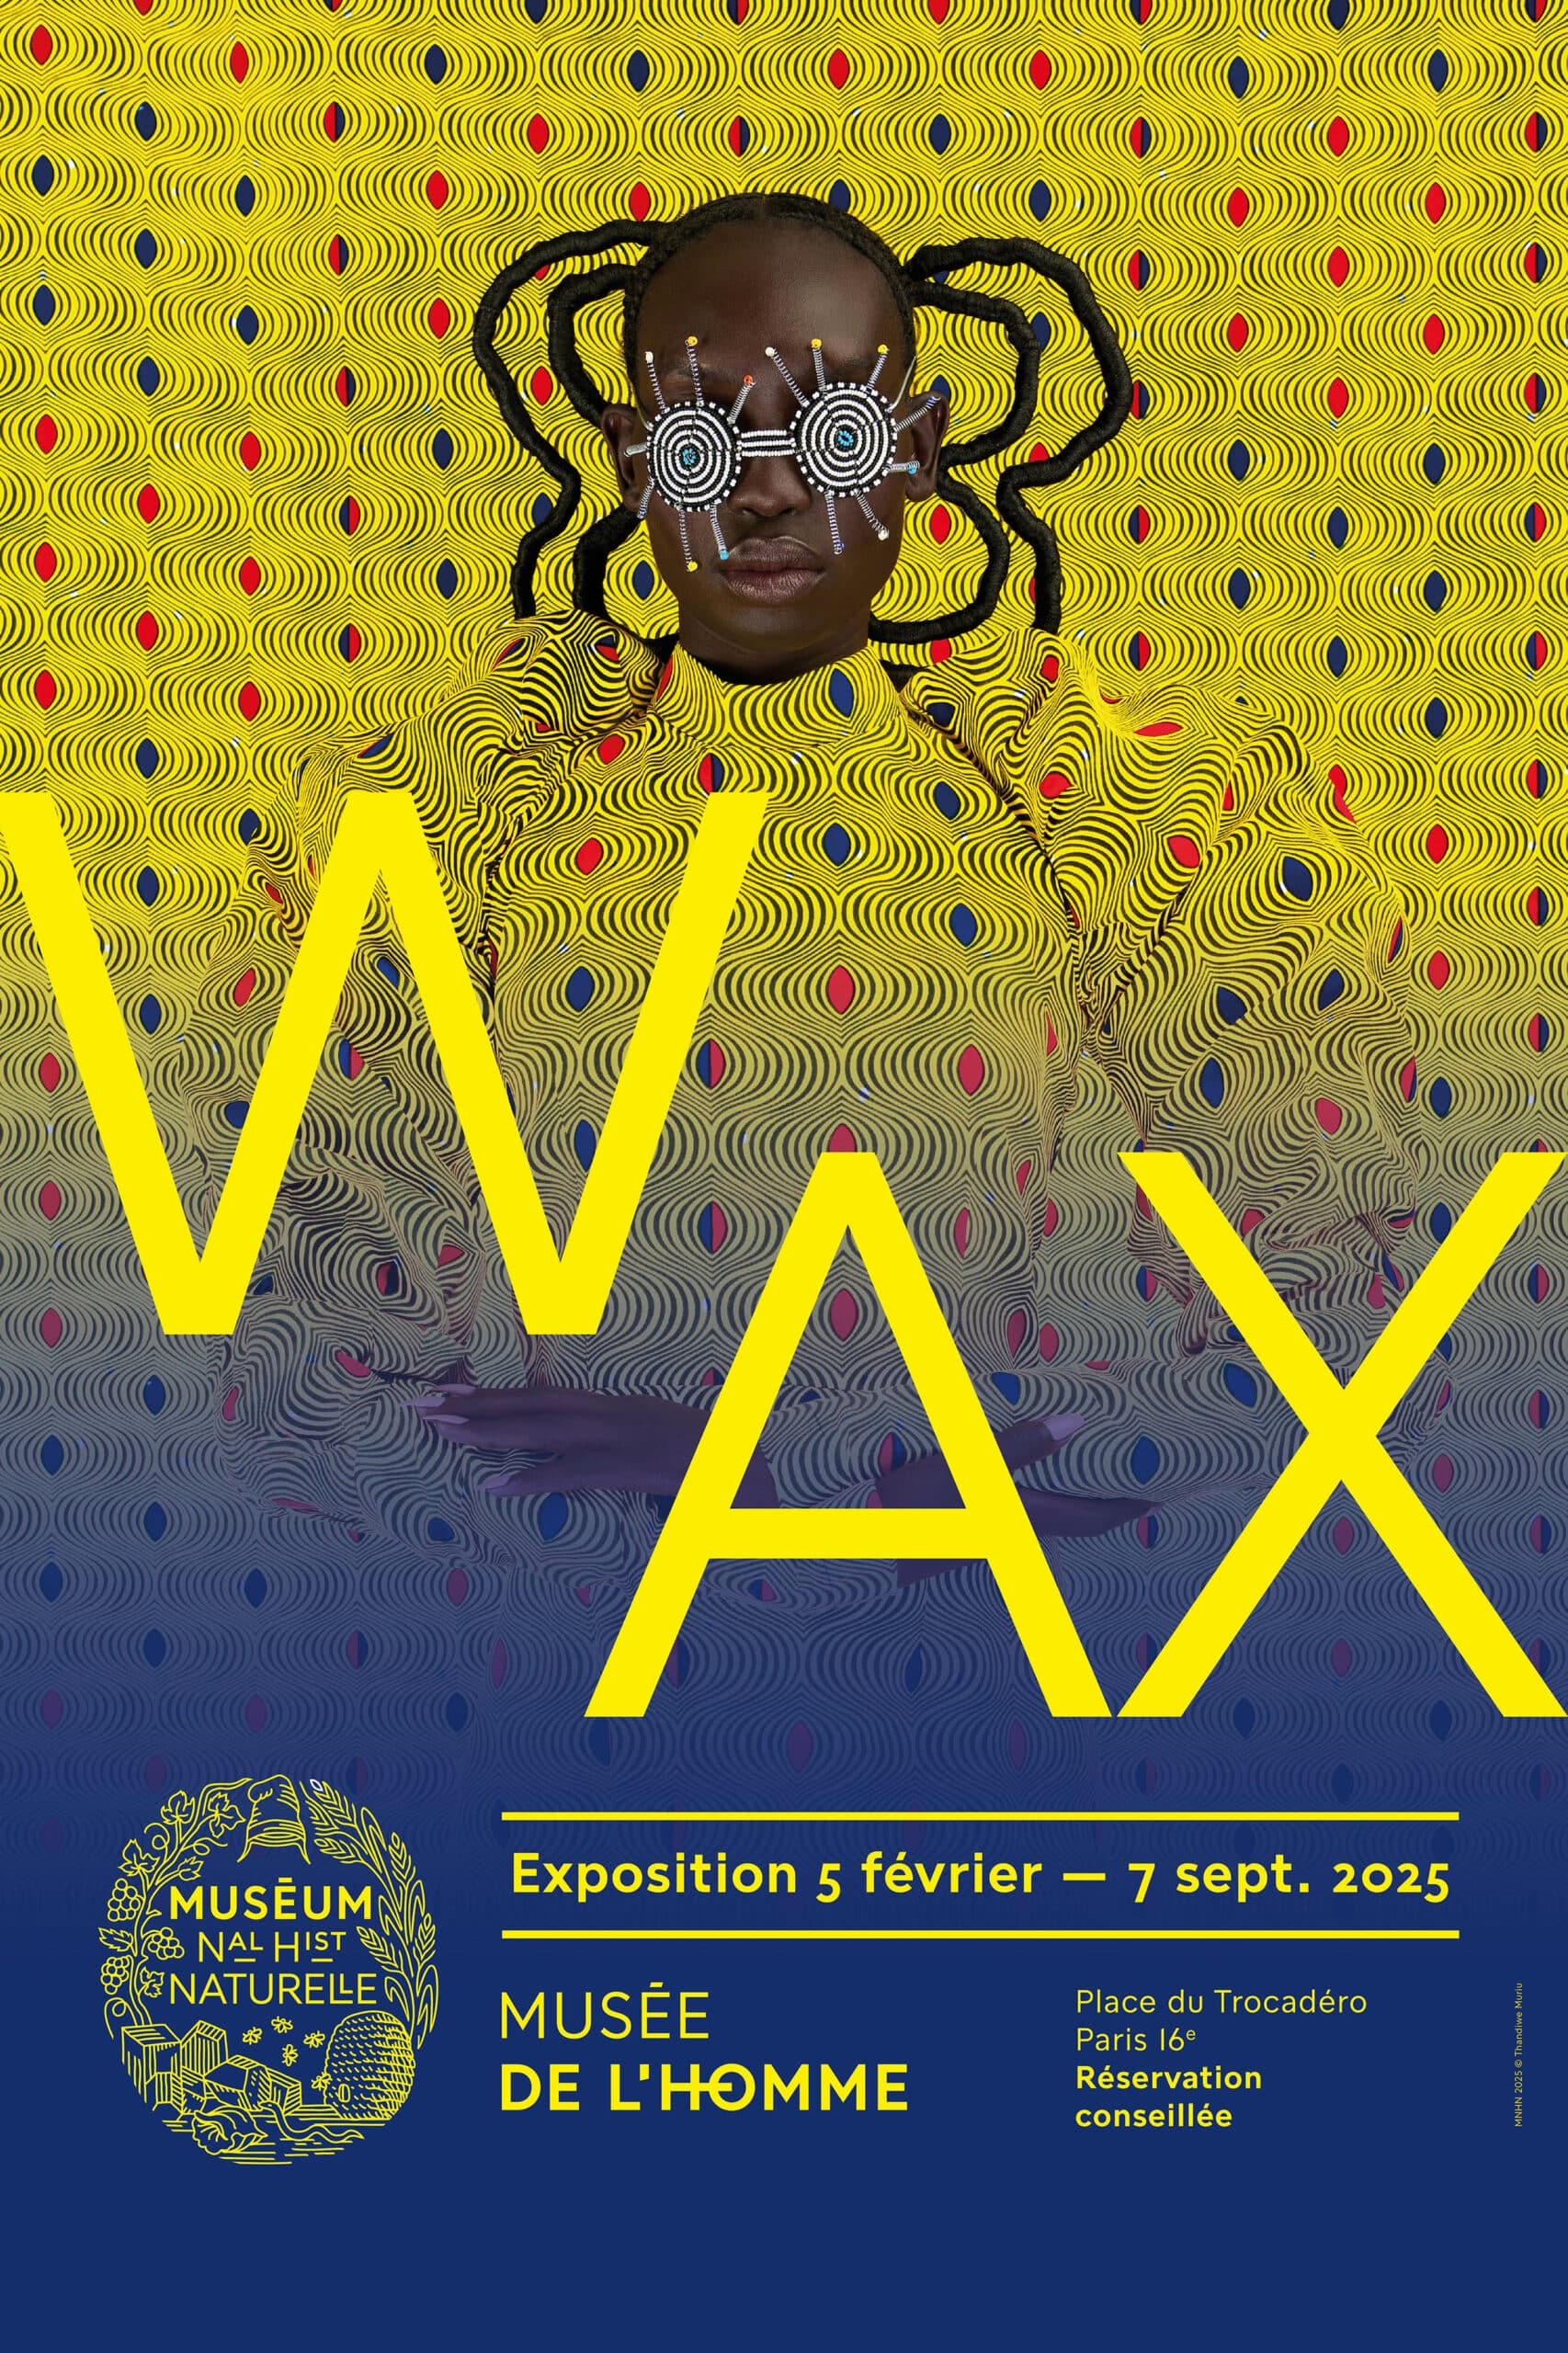
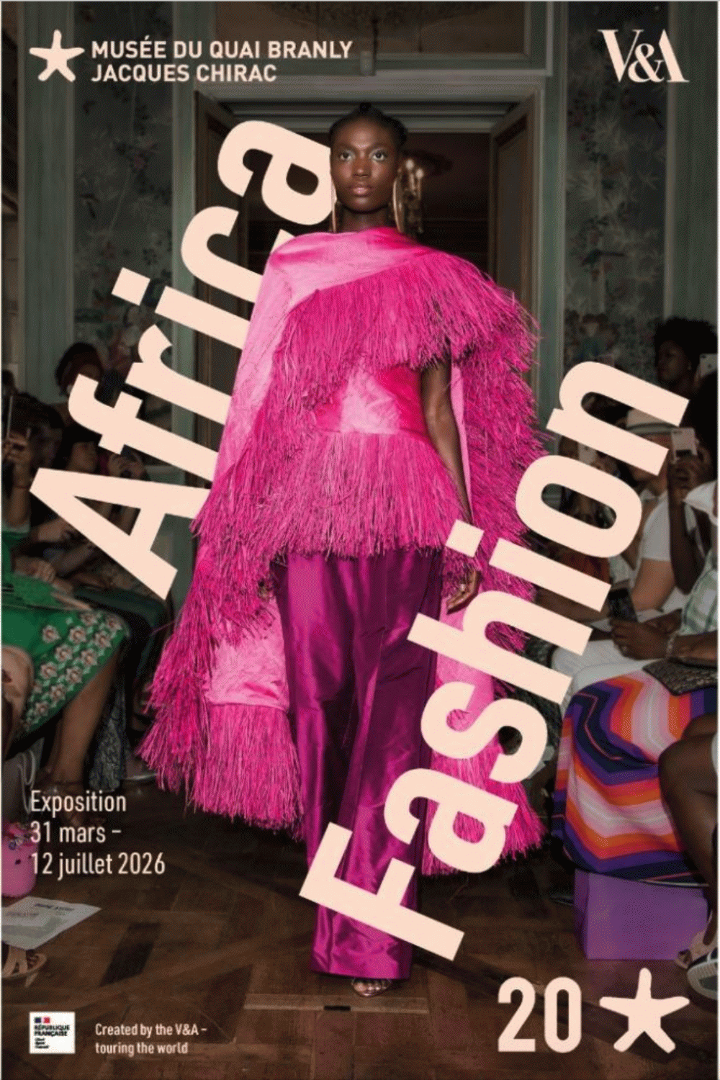
Actualités des expositions et ressources numériques
Les expositions 2025
Les expositions 2026
Louvre — Couture, objet d'art et de mode
Musée Cognacq-Jay — Révéler le féminin, mode et
apparence au 18e siècle. Dialogue entre arts visuels et
culture matérielle du vêtement sous l'angle de la féminité
Parcours des salles.
Dossier pédagogique
Louvre Lens — S'habiller en artiste,
L'artiste et le vêtement
Dossier pédagogique .
La Piscine de Roubaix — La Redoute, un temps d'avance
Évolution commerciale sous l'angle du design.
Ressource sur la page de l'INA (Enjeu de la distribution
de la mode.
.
Musée de l'Homme à Paris — Le Wax
Qu'est-ce que le wax ?
Musée du quai Branly — Africa Fashion
Fiche de la salle

Slide 4
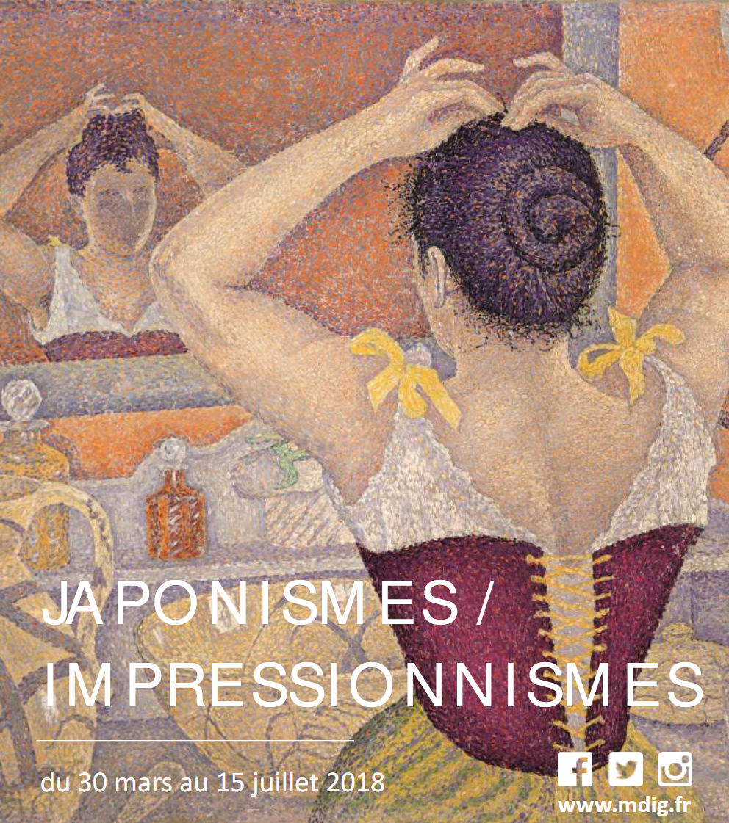
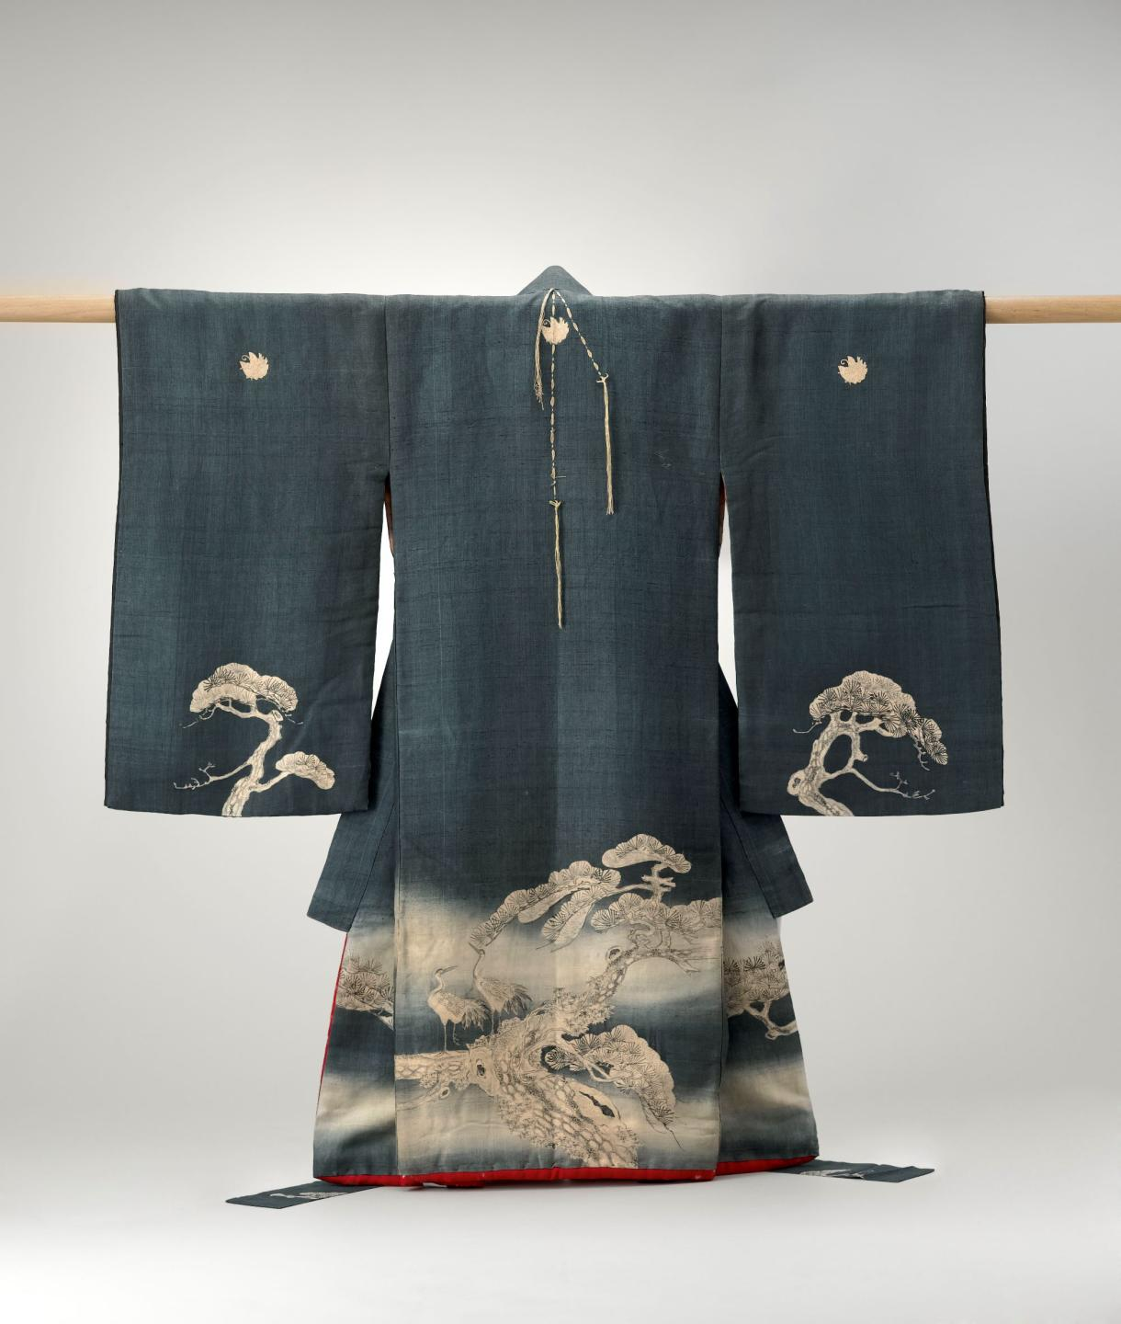
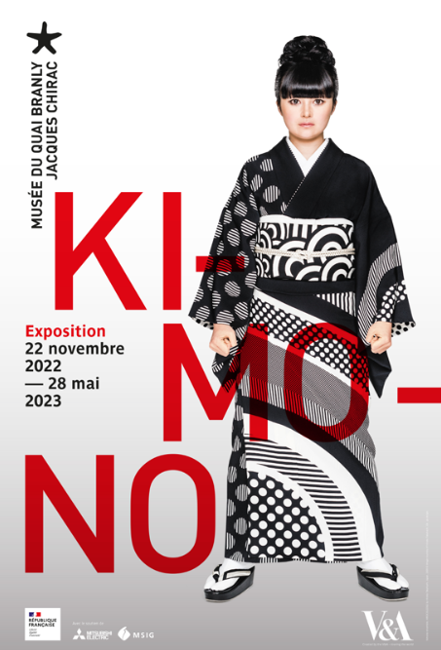
Histoire des arts
Quand la mode devient objet d'étude
Projet Regarder ailleurs : circulations et hybridations
APPROCHE EXTRA-OCCIDENTALE
Le Kimono
Musée des Impressionnismes — Giverny
Japonisme et impressionnisme
Musée du quai Branly
Kimono
Dossier pédagogique
Musée Guimet
Pièces commentées
kimono de cérémonie
Dossier pédagogique

Slide 5
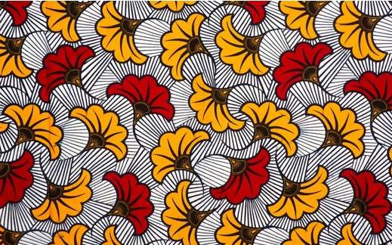
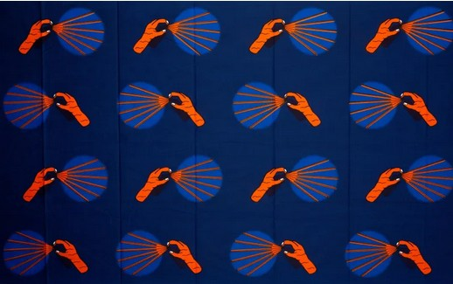
Histoire des arts
Quand la mode devient objet d'étude
Projet Regarder ailleurs : circulations et hybridations
APPROCHE EXTRA-OCCIDENTALE
PROGRAMME DE PREMIÈRE SPÉCIALITÉ — LA QUESTION DU MULTIPLE
Le wax
Symbole d'identité culturelle hybride, il permet d'évoquer les croisements, les métissages de pratiques et est aussi témoin de l'histoire coloniale.
Les colons néerlandais du 19e siècle introduisent ces cotonades inspirées de la technique artisanale javanaise.
Les motifs sont des dessins à la cire avant de teindre le tissu.
Le wax témoigne des échanges entre l'Europe, l'Afrique et l'Asie. Commercialisé d'abord en Europe, puis en Afrique dans les années 1960 avec les crises d'indépendance.
À l'origine produit de luxe, il se démocratise au milieu du 20e siècle. Aujourd'hui, c'est un tissu fédérateur en Afrique — lien entre les femmes, entre l'Afrique et sa diaspora.

Slide 6
Les territoires de la mode : cartographie numérique
Cette ressource cartographique donne un accès aux lieux de production, de conservation et de valorisation du textile à travers le monde.
Lieux de production
Lieux de conservation
Partenariats de proximité
Identifier les bassins industriels et artisanaux du textile
Musées, archives et collections patrimoniales dédiés au vêtement et à la mode.
Construire des liens entre etablissements scolaires et les acteurs culturels du territoire.

Slide 7
Croiser les expressions artistiques à l'échelle du Grand Magasin
Au Bonheur des Dames
La page BNF regroupe un ensemble de ressources pédagogiques et documentaires exceptionnelles pour explorer ce roman fondateur.
Documents iconographiques
Affiches
Journaux de mode
La première réclame
Parcours vidéo — lecture à voix haute
Parcours sonore dans le grand magasin

Slide 8
Frise chronologique de la mode — du 18e siècle à nos jours
MAD Paris
Objectifs pédagogiques
Chronologie 1715–1914.
Identifier les caractéristiques formelles du vêtement
à travers les époques.
Palais Galliera
La mode en mouvement — Chronologie sélective
Contextualiser et comprendre une époque :
modes de vie, innovations technologiques, évolutions sociales.
Cultures de mode
Chronologie — Les dates marquantes de l'histoire de la mode du XVIe au début du XXIe siècle

Slide 9
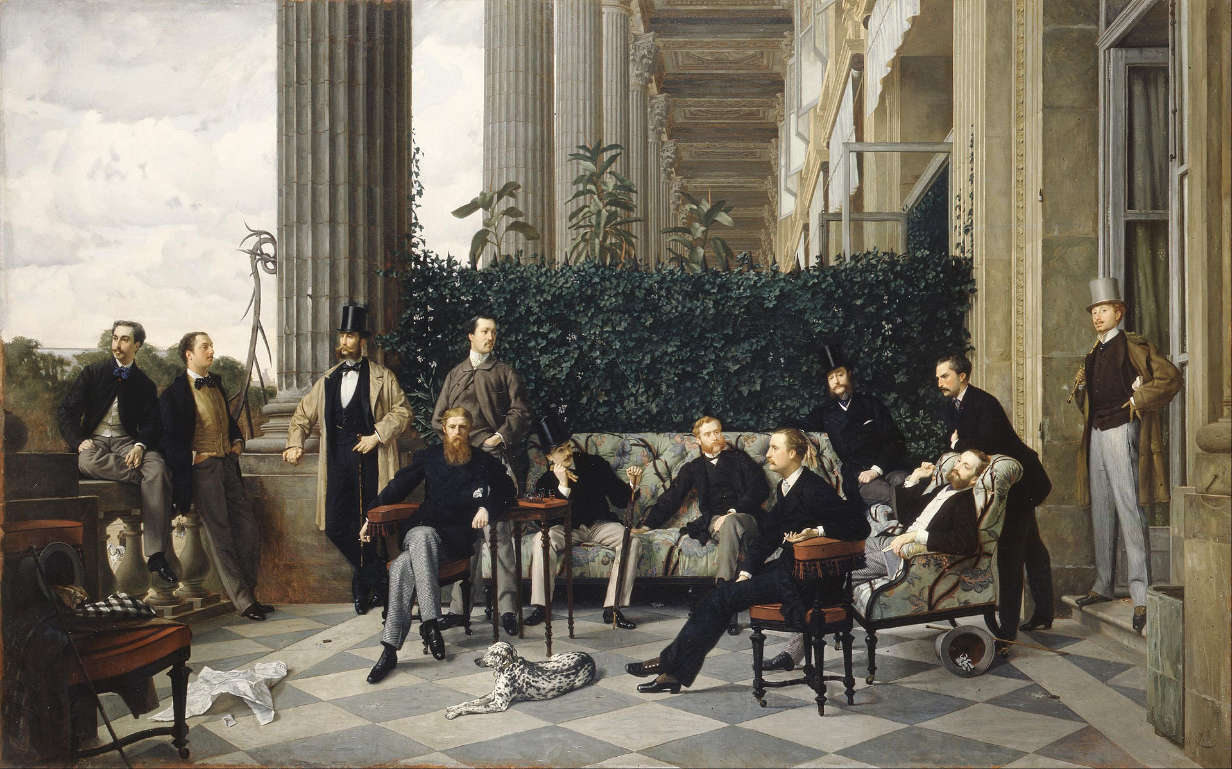
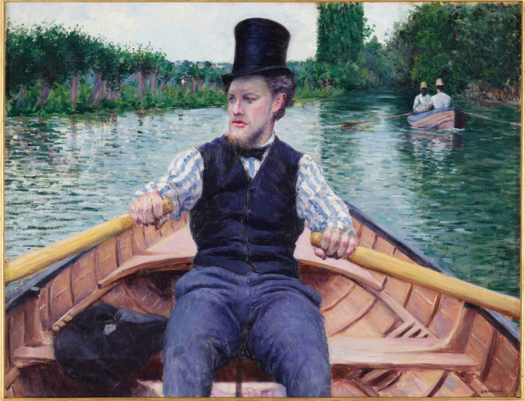
Prendre appui sur une œuvre pour l'acquisition d'un lexique
Le musée d'Orsay a mis en ligne de nombreuses ressources pédagogiques autour de la description du vêtement dans la peinture.
Décrire le canon morphologique
La silhouette, les proportions, la posture — autant d'indices sur les normes esthétiques d'une époque.
Décrire la gamme des tissus et des accessoires
Identifier matières, textures, ornements et accessoires
Gustave Caillebotte, Partie de bateau, vers 1877–1878, Musée d'Orsay : le vêtement en mouvement
James Tissot, Le cercle de la rue Royale, 1866, Musée d'Orsay

Slide 10
La durabilité et la mode
RESSOURCE TRANSVERSALE
Exposition Le Revers de mon look avec l'ADEME — une exposition pédagogique sur les impacts environnementaux du vêtement.
Tout comprendre : les impacts de la mode et de la fast fashion — PDF téléchargeable, ADEME.
🌍 Impacts environnementaux
🛍️ Modes de consommation
🌐 Dynamiques de mondialisation
Questionner les conséquences écologiques de la production et de la consommation de vêtements.
Réflexion critique sur la fast fashion et les alternatives durables.
Comprendre les chaînes de production mondiales et leurs enjeux humains et économiques.
Focus sur le jean
Exposition à la Cité des sciences et de l'industrie
L'épopée du jean : doc’junior

Slide 11
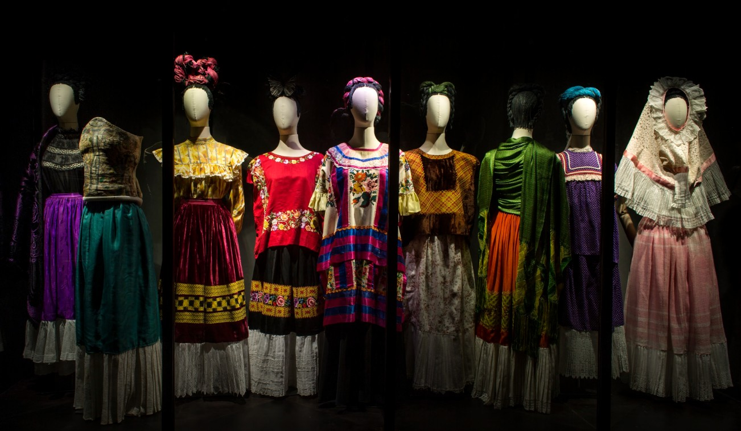
Diversité : une histoire Culturelle plus inclusive et diversifiée
Exposition virtuelle du Palais Galliera consacrée au vestiaire de Frida Kahlo :
usage de la garde-robe de l’artiste (construction de son identité), ses bijoux précolombiens et ses prothèses

